Slide 1
Aprendizaje automático
Departamento de Ingeniería del Software e Inteligencia Artificial

Slide 2
Aprendizaje automático
Introducción
Aprendizaje no supervisado
Algoritmos de agrupamiento jerárquico
Algoritmos de agrupamiento basado en particiones
Aprendizaje supervisado
k vecinos más cercanos
Árboles de decisión
Perceptrón multicapa

Slide 3
Introducción

Slide 4
¿Qué entendemos por aprendizaje?
No se puede hablar de inteligencia sin aprendizaje
La capacidad de aprendizaje permite realizar nuevas tareas que previamente no podían realizarse, o bien realizar mejor (más rápidamente, con mayor exactitud, etc.) las que ya se realizaban, como resultado de los cambios producidos en el sistema al resolver problemas anteriores.
La capacidad de aprendizaje no puede añadirse a posteriori.
Aprendizaje
“El acto, proceso o experiencia de adquirir conocimiento o aptitudes”

Slide 5
Aprendizaje Automático (machine learning)
La IA simbólica trata con representaciones simbólicas de alto nivel (cercanas al entendimiento humano). Adecuada para:
Representar conocimiento humano y razonar con él
Resolver problemas bien-definidos o de índole lógica
La IA subsimbólica es capaz de tratar con representaciones cercanas al problema y extraer conocimiento de ellas
El aprendizaje automático ha experimentado una explosión en su desarrollo desde la década de los 90 gracias a aproximaciones subsimbólicas que se benefician de:
La abundancia de datos almacenados
El aumento en la capacidad de cálculo de los ordenadores

Slide 6
Aprendizaje Automático (machine learning) e IA subsimbólica
En el aprendizaje automático, mediante algoritmos de aprendizaje se extraen “reglas” o “patrones” de los datos.
Las aproximaciones de aprendizaje subsimbólico proporcionan
Mayor robustez frente al ruido
Mayor capacidad de escalamiento (nuevos ejemplos o nuevas variables)
Mayor capacidad para trabajar con cantidades ingentes de datos
Menor dependencia del experto
Éste puede ayudar a la selección de variables o formas de representación relevantes y a la interpretación de los resultados

Slide 7
Tipos de Aprendizaje
La IA subsimbólica está relacionada con la estadística
Sin embargo, la estadística requiere que se cumplan hipótesis y sigue una aproximación más “formal”
Mientras que la IA subsimbólica sigue una aproximación más “ingenieril”
Aunque existen diferentes formas de clasificar el aprendizaje nos centraremos en el aprendizaje según el grado de realimentación:
Supervisado,
No supervisado
Por refuerzo
Notes:
Dentro del supervisado hay otro tipo que se llama “con refuerzo”.
supervisado: se conocen los valores reales que deberían predecirse para las observaciones de entrenamiento.
no supervisado: no se conocen los valores a predecir, se trata de descubrir patrones en la información de entrada.
por refuerzo: por cada respuesta emitida, el agente recibe una recompensa (positiva o negativa) que le permite ajustar su comportamiento.
Aprendizaje supervisado
Se reciben ejemplos positivos y negativos de un concepto
Se aprende una regla general para aprender a clasificar nuevos ejemplos
is the most common learning problem.Let's say you are given the weights and lengths of a bunch of individual salmon fish,and the weights and lengths of a bunch of individual tuna fish.The job of a supervised learning system would be to find a predictive rule that,given the weight and length of a fish,would predict whether it was a salmon or a tuna.
Clustering
Another,somewhat less well-specified,learning problem is clustering .Now you're given the descriptions of a bunch of different individual animals (or stars,or documents)in terms of a set of features (weight,number of legs,presence of hair, etc),and your job is to divide them into groups,or possibly into a hierarchy of groups that "makes sense".What makes this different from supervised learning is that you're not told in advance what groups the animals should be put into;just that you should find a natural grouping.
Aprendizaje con refuerzo
No es aprendizaje supervisado porque no-one explicitly tells you the right thing to do;you just have to try things and see what makes you fall over and what keeps you upright.
Supervised learning is the most straightforward,prevalent,and well-studied version of the learning problem,so we are going to start with it,and spend most of our time on it. Most of the fundamental insights into machine learning can be seen in the supervised case

Slide 8
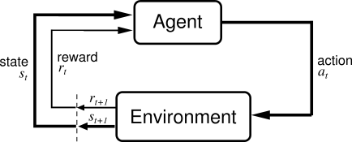
Tipos de aprendizaje: según el grado de realimentación
Aprendizaje supervisado
Hay que suministrar al sistema ejemplos clasificados
El objetivo es descubrir “reglas” de clasificación
Aprendizaje no supervisado o por descubrimiento
No hay información sobre la clase a la que pertenecen los ejemplos
Objetivo: descubrir patrones en el conjunto de entrenamiento que permitan agrupar y diferenciar unos ejemplos de otros
Aprendizaje por refuerzo
El sistema recibe algún tipo de recompensa (positiva o negativa) cada vez que produce una respuesta, ajustando su comportamiento en función de dicha recompensa
Típico sistema de aprendizaje robótico
Notes:
Dentro del supervisado hay otro tipo que se llama “con refuerzo”.
supervisado: se conocen los valores reales que deberían predecirse para las observaciones de entrenamiento.
no supervisado: no se conocen los valores a predecir, se trata de descubrir patrones en la informaci´on de entrada.
por refuerzo: por cada respuesta emitida, el agente recibe una recompensa (positiva o negativa) que le permite ajustar su comportamiento.
Aprendizaje supervisado
Se reciben ejemplos positivos y negativos de un concepto
Se aprende una regla general para aprender a clasificar nuevos ejemplos
is the most common learning problem.Let's say you are given the weights and lengths of a bunch of individual salmon fish,and the weights and lengths of a bunch of individual tuna fish.The job of a supervised learning system would be to find a predictive rule that,given the weight and length of a fish,would predict whether it was a salmon or a tuna.
Clustering
Another,somewhat less well-specified,learning problem is clustering .Now you're given the descriptions of a bunch of different individual animals (or stars,or documents)in terms of a set of features (weight,number of legs,presence of hair, etc),and your job is to divide them into groups,or possibly into a hierarchy of groups that "makes sense".What makes this different from supervised learning is that you're not told in advance what groups the animals should be put into;just that you should find a natural grouping.
Aprendizaje con refuerzo
No es aprendizaje supervisado porque no-one explicitly tells you the right thing to do;you just have to try things and see what makes you fall over and what keeps you upright.
Supervised learning is the most straightforward,prevalent,and well-studied version of the learning problem,so we are going to start with it,and spend most of our time on it. Most of the fundamental insights into machine learning can be seen in the supervised case

Slide 9
representación de los individuos

Slide 10
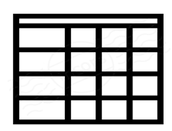
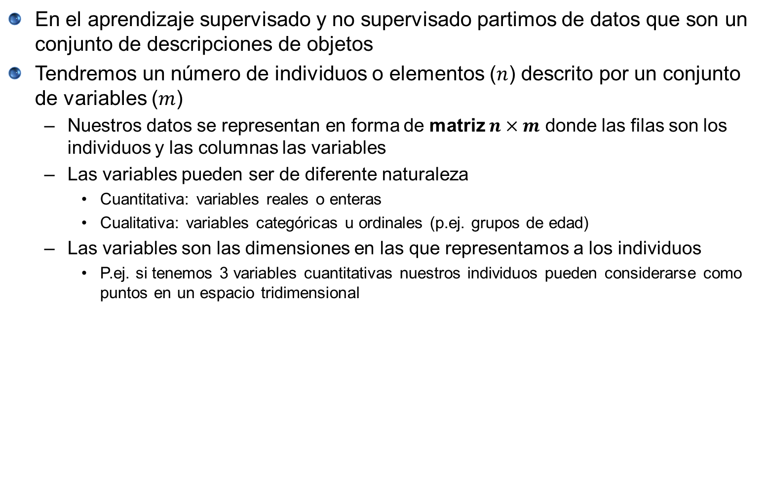
Representación de los individuos
En el aprendizaje supervisado y no supervisado partimos de datos que son un conjunto de descripciones de objetos
Tendremos un número de individuos o elementos ($n$) descrito por un conjunto de variables ($m$)
Nuestros datos se representan en forma de matriz $n×m$ donde las filas son los individuos y las columnas las variables
Las variables pueden ser de diferente naturaleza
Cuantitativa: variables reales o enteras
Cualitativa: variables categóricas u ordinales (p.ej. grupos de edad)
Las variables son las dimensiones en las que representamos a los individuos
P.ej. si tenemos 3 variables cuantitativas nuestros individuos pueden considerarse como puntos en un espacio tridimensional
x₃
x₁
x₂
x₃
ind 1
ind 2
x₁
…
x₂

Slide 11
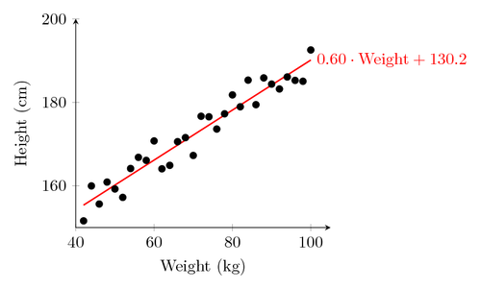
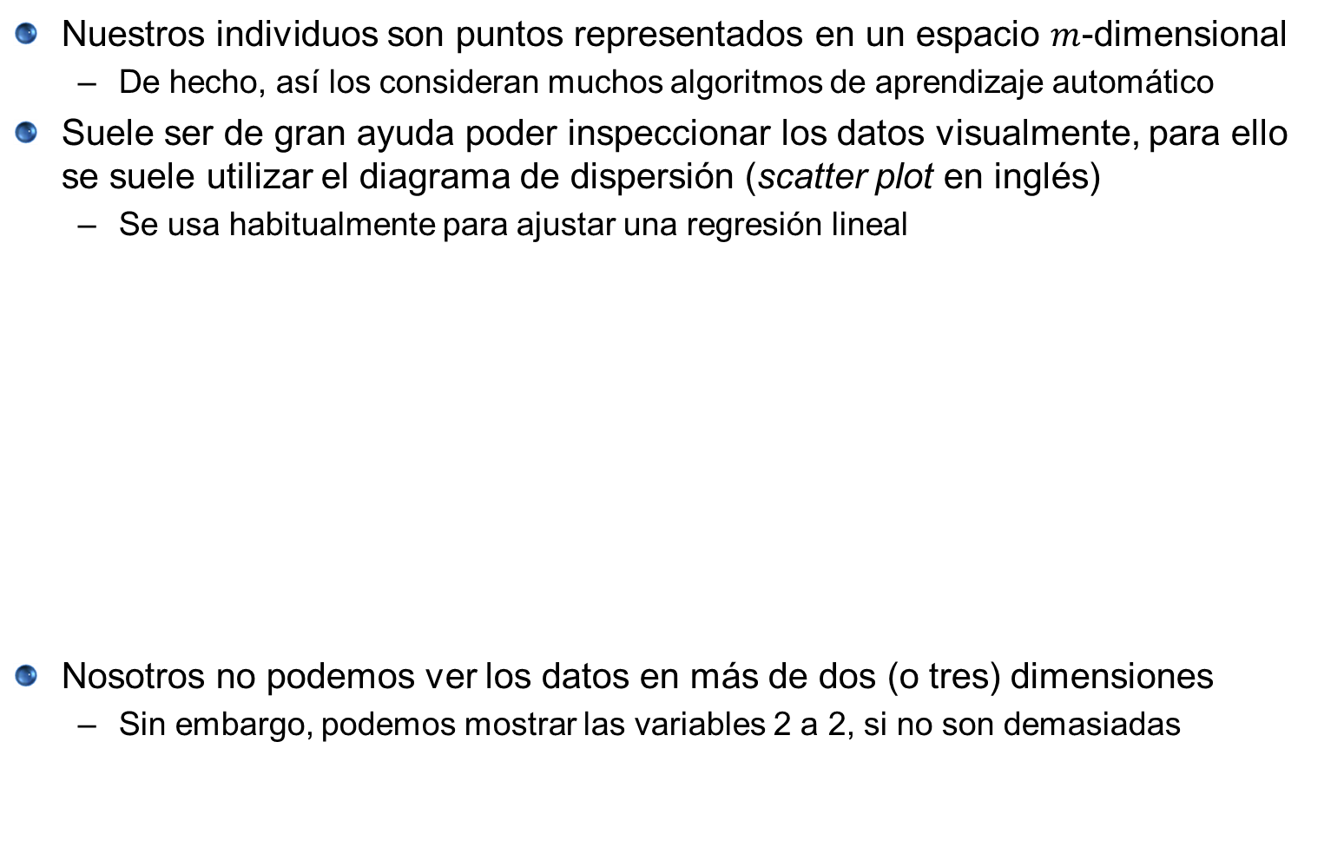
Representación de los individuos en el espacio
Nuestros individuos son puntos representados en un espacio $m$-dimensional
De hecho, así los consideran muchos algoritmos de aprendizaje automático
Suele ser de gran ayuda poder inspeccionar los datos visualmente, para ello se suele utilizar el diagrama de dispersión (scatter plot en inglés)
Se usa habitualmente para ajustar una regresión lineal
Nosotros no podemos ver los datos en más de dos (o tres) dimensiones
Sin embargo, podemos mostrar las variables 2 a 2, si no son demasiadas

Slide 12
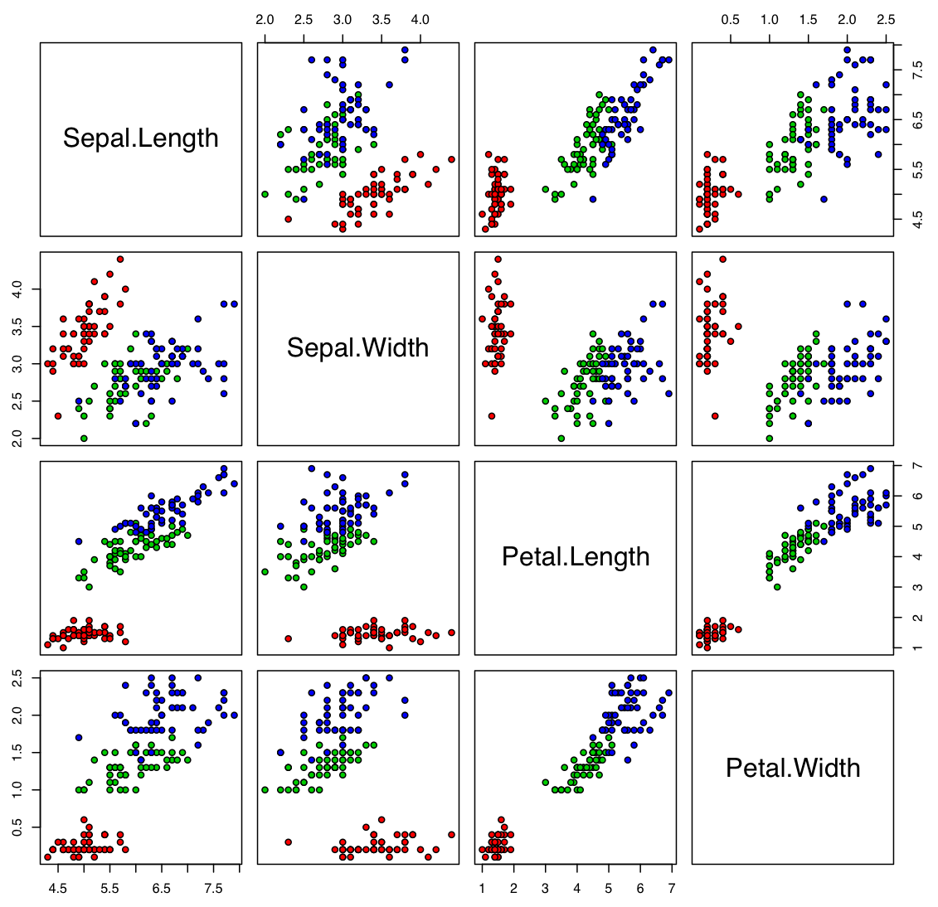
Ejemplo de diagramas de dispersión
Conjunto de datos de la flor del Iris
Es un conjunto clásico de aprendizaje estadístico
Variables de representación:
Longitud del sépalo (cuantitativa)
Ancho del sépalo (cuantitativa)
Longitud del pétalo (cuantitativa)
Ancho del pétalo (cuantitativa)
Especie de Iris (categórica: setosa, virginica, versicolor)
Cada gráfico muestra las variables cuantitativas dos a dos y la especie usando el color.
El color es la “tercera” dimensión en cada gráfico (rojo setosa, azul virginica y verde versicolor)

Slide 13
Importancia de la adecuada representación de los individuos
Los algoritmos de Aprendizaje Automático son sensibles a la forma en que los individuos de nuestro problema están representados.
La representación puede contar con variables redundantes o no relevantes para el problema
Sin embargo, no siempre se puede determinar a priori cuáles son
Los datos se pueden ver afectados por ruido, errores de medida, valores perdidos
Los algoritmos de aprendizaje automático trabajan bien cuando el conjunto de datos tiene numerosos individuos que cubren bien la casuística que se puede dar en la vida real
Un algoritmo puede aprender sobre individuos “parecidos” a los que ya conoce, pero si hay “regiones” del espacio de representación sin individuos, de ellas es complicado aprender nada
Si cuando el algoritmo está en producción se le presenta un individuo que no se parece a los que empleó en su aprendizaje, su comportamiento será imprevisible!!!
Esto es más relevante cuanto mayor es el número de variables (como veremos más adelante).

Slide 14
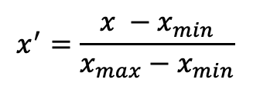

Preparando los datos para el análisis
Es una tarea crucial que afecta a los resultados, aunque no ahondaremos en ello. Incluye operaciones como:
Selección de variables relevantes para el problema, puede incluir
Transformación de variables iniciales
Cambiar la escala de representación de las variables (normalizar)
Típicamente, las variables se escalan (se ponen en escala entre 0 y 1) o se estandarizan (se hace que tengan media 0 y varianza 1)
También se puede usar la transformada logarítmica de una variable para “concentrar” su rango,
etc.
$$x^{′}=\frac{x −x_{min}}{x_{max}−x_{min}}$$
$$x^{′}=\frac{x−\overline{x}}{σ}$$
escalar
estandarizar
¿Cuál uso? Depende del problema, pero en general: - valores pequeños y rango pequeño -> no hace falta
- distribución original normal -> estandarizar - en otro caso -> escalar
Notes:
Al estandarizar se divide entre la desviación típica.

Slide 15
Preparando los datos para el análisis
Selección de variables relevantes para el problema, puede incluir (continuación)
Transformación de variables iniciales
Discretizar una variable numérica, es decir, dividir su rango de valores posibles en categorías ordenadas
Edad: [0 – 100] ➔ Bebé, Niño, Adolescente, Joven, Adulto, Anciano
Transformación de variables categóricas en variables binarias (una variable por categoría)
Cuando las categorías no tienen orden
Combinación de variables iniciales
P. ej. agrupando aquellas variables que están muy correlacionadas
Eliminación de variables no relevantes o redundantes
 | Nacionalidad
id1 | Español
id2 | Frances
 | Español | Francés
id1 | 1 | 0
id2 | 0 | 1

Slide 16
Preparando los datos para el análisis
Tratamiento de valores perdidos. Es posible que algún valor de alguna variable para algún individuo no esté disponible en nuestra matriz
Si faltan pocos datos quizás podemos descartar esas filas
Otras opciones: asignar el valor medio en variables cuantitativas, 0 o el valor modal (el más repetido) en variables cualitativas
 | Edad | Altura | Peso | Educación
id1 | 20 | 175 | 80 | Grado
id2 | ? | 158 | ? | Secundaria
id3 | 28 | 166 | 65 | Grado
id4 | 24 | 190 | 83 | ?
… | … | … | … | …

Slide 17
Entendiendo los datos
Antes de acometer una tarea de aprendizaje automático conviene entender los datos lo mejor posible, para ello suele ser recomendable “trabajarlos” previamente
Visualización de datos:
Permite determinar qué variables están más relacionadas entre sí y cuál es la naturaleza de la relación (lineal, exponencial, etc)
En los problemas de clasificación permite ver cómo de bien se separan las clases y qué variables separan mejor
Calcular estadísticos descriptivos:
Tendencia central: media, mediana, moda
Dispersión: desviación típica, valores mínimos y máximos, percentiles
Bivariantes: coeficiente de correlación o tablas de contingencia
Representar la distribución de las variables
Observar valores más frecuentes y valores extremos (¿tienen sentido o son aberrantes?)
Usar técnicas de aprendizaje no supervisado para encontrar estructura en los datos
Notes:
En estadística las tablas de contingencia se emplean para registrar y analizar la asociación entre dos o más variables, habitualmente de naturaleza cualitativa (nominales u ordinales).

